Slide 1
醫改會 給新任衛福部長的建言
2017年2月18日
於衛生福利部10樓部長室
適當醫療照護

Slide 2
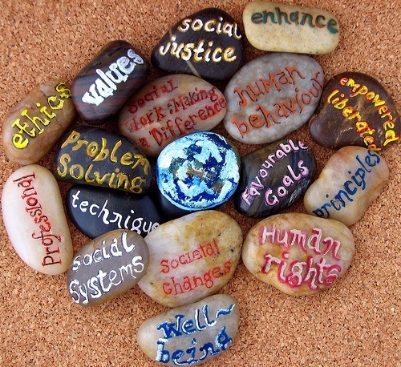
本次建言與報告之題綱
蔡總統醫療政見 VS. 醫改會的主張
當前最重要的醫改課題
醫院治理(醫療法修法)
醫事人力
分級醫療
三代健保
醫療糾紛

Slide 3
蔡總統醫療政見 VS. 醫改會的主張
資料來源：http://iing.tw/posts/56
1.廢除健保鎖卡
2.落實分級醫療/家庭責任醫師
3.保障醫事人員勞動權益
4.改革健保收費制度(依綜所稅稅戶所得徵收)
5.強化醫療糾紛處理機制
期待提具體時程、有魄力落實，讓政見變政策的部長

Slide 4
醫改願景(Vision)
三代健保
資源重配置/
支出面改革/
收入面改革
全民健保永續
導正醫療照護
體系之定位
醫院治理
分級醫療
適當醫療照護
守住醫療專業底線
保障民眾就醫權益
溫暖醫病關係
重建醫病信任
完善醫糾處理
鼓勵誠實除錯

Slide 5
醫院治理是根本改革
大型化
健康醫療照護體系定位
之四大迷航
血汗化
財團化
營利化

Slide 7
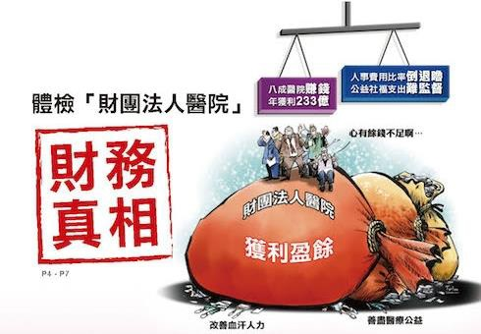
❶
醫院治理
Notes:
使用方法： 【更改文字】：将标题框及正文框中的文字可直接改为您所需文字 【更改图片】：点中图片》绘图工具》格式》填充》图片》选择您需要展示的图片 【增加减少图片】：直接复制粘贴图片来增加图片数，复制后更改方法见【更改图片】 【更改图片色彩】：点中图片》图片工具》格式》色彩（重新着色）》选择您喜欢的色彩 下载更多模板、视频教程：http://www.mysoeasy.com

Slide 8
5.罰則
不能只靠
評鑑規定
醫改會建議增列的條文(畫線為仍未採納者)
1
1.派公益監察人
2.明定票選非主管之員工董事
3. 非醫界的社區或社會公正人士任董事
董監事會治理
2
設<薪資報酬委員會>審議年度收入結餘應優先提升員工待遇及補充短缺人力事宜，並報主管機關核備。
醫護加薪條款
醫療公益責任
3
社區或社會公正人士董事組成<公益委員會>，並上網公布辦理醫療公益成果、醫療費用減免或補助標準
4
財務監督機制
1.對外鉅額捐款應先經核准，並公開審核理由
2.終結母企業當萬年包租公(房舍自有)
3.立法讓財政部、健保署加入聯合查帳
醫院治理—醫療法修法
Notes:
使用方法： 【更改文字】：将标题框及正文框中的文字可直接改为您所需文字 【更改图片】：点中图片》绘图工具》格式》填充》图片》选择您需要展示的图片 【增加减少图片】：直接复制粘贴图片来增加图片数，复制后更改方法见【更改图片】 【更改图片色彩】：点中图片》图片工具》格式》色彩（重新着色）》选择您喜欢的色彩 下载更多模板、视频教程：http://www.mysoeasy.com

Slide 9
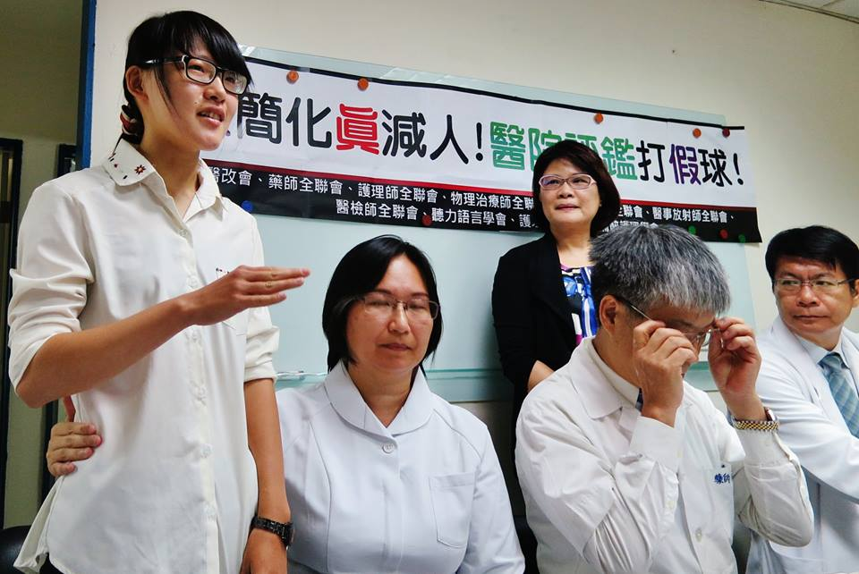
❷
醫事人力
Notes:
使用方法： 【更改文字】：将标题框及正文框中的文字可直接改为您所需文字 【更改图片】：点中图片》绘图工具》格式》填充》图片》选择您需要展示的图片 【增加减少图片】：直接复制粘贴图片来增加图片数，复制后更改方法见【更改图片】 【更改图片色彩】：点中图片》图片工具》格式》色彩（重新着色）》选择您喜欢的色彩 下载更多模板、视频教程：http://www.mysoeasy.com

Slide 10
醫事人力評鑑
醫學中心是否恢復人力評鑑
政府仍未鬆口
醫改訴求：
❶所有醫事人力納評鑑必要(死當)項目。
❷持續監測發現人力負荷超標，醫院就降級！
❸基層醫護擔任評鑑陪檢員、內部檢舉人保護機制。
No | 官方回應 | 醫改會的再回應及建言
❶ | 保留過去10項必要項目，至於呼吸治療、心理及社工人力等項目仍維持非必要項目。 考量評鑑的公平性，等到107年研修108年度開始下一輪的評鑑基準時，才會再重新評估。 | 政府難道不甩立院審查106年預算的決議？ 衛福部在105年7月公布106年採新的評鑑標準，把現行188 條1,297 項評量項目，簡化為110條533 項，現在卻又改口說要完整一輪才能改，豈不自打嘴巴。呼籲應盡早找大家討論定案，讓醫事人員放心也避免經營者到時候又藉口不及準備。
❷ | 自106年起醫院評鑑之人力相關項目將納入持續性監測，每月查核，定期公開，如低於醫療機構設置標準，即由所在地衛生局進行查核，監督頻率將更高於醫院評鑑四年一次之實地查核。 | 請盡快上網公開1月的人力資訊。 此所提標準是比過去評鑑還低的設置標準，即使監督頻率更高於醫院評鑑，但人力標準強度實在弱掉太多，就算頻率增加，醫院經營管理者只會有恃無恐(醫院怕的是評鑑死當被降級，而非衛生局罰緩)。

Slide 11
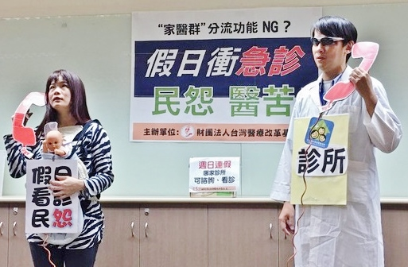
❸
分級醫療
Notes:
使用方法： 【更改文字】：将标题框及正文框中的文字可直接改为您所需文字 【更改图片】：点中图片》绘图工具》格式》填充》图片》选择您需要展示的图片 【增加减少图片】：直接复制粘贴图片来增加图片数，复制后更改方法见【更改图片】 【更改图片色彩】：点中图片》图片工具》格式》色彩（重新着色）》选择您喜欢的色彩 下载更多模板、视频教程：http://www.mysoeasy.com

Slide 12
分級醫療

Slide 13
2011年就通過的二代健保法
健保法43條
部分負擔
健保法44條
家庭責任醫師
(論人計酬)
健保法42條
同病同酬
現況是
過去微調過3次、大調過2次，結果都是半年到一年後就要打回原形而失敗
僅10%民眾有加入家醫群
僅13%民眾知道社區醫療群
距離每個家庭都有家庭責任醫師團隊守護標標還很遠
同病不同酬→大小醫院感冒申報差500元(50%)
不同病同酬→大醫院看感冒及心臟病都拿兩百多元診察費
Notes:
使用方法： 【更改文字】：将标题框及正文框中的文字可直接改为您所需文字 【更改图片】：点中图片》绘图工具》格式》填充》图片》选择您需要展示的图片 【增加减少图片】：直接复制粘贴图片来增加图片数，复制后更改方法见【更改图片】 【更改图片色彩】：点中图片》图片工具》格式》色彩（重新着色）》选择您喜欢的色彩 下载更多模板、视频教程：http://www.mysoeasy.com

Slide 15
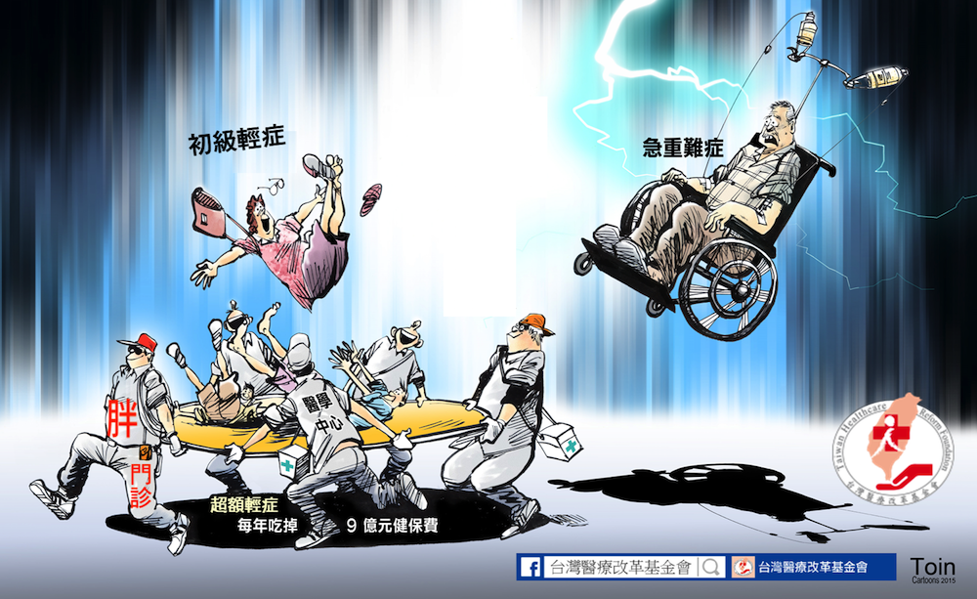
讓醫學中心回歸急重難症任務
按季上網公布各醫學中心初級照護率
修醫中任務指標，讓輕症過高者降級
訂定醫院門住診總額比例(從各醫院小總額先做)
加強慢箋率以減少「領藥門診」
修醫療法限制流刺網式的接駁車攬客

Slide 16
分級醫療/部分負擔調漲案
❶請問新部長，能否依據健保法第43條規定公布前一年平均門(急)診金額，及調整後部分負擔金額之換算方式，讓各界檢視其合理性與適法性。
❷請部長公告部分負擔調整案時，同步公告「分級醫療六大策略」之各項實施時程 ，特別是包含落實健保法第44條論人計酬家庭責任醫師制度之時間表，以爭取各界支持。 。
❸各界所提疑慮與配套建議，新部長有魄力馬上處理搞定嗎?
轉診單優惠能給予合理治療期間的優惠(例如澳洲是半年)。
部分負擔年度上限，採計門急診金額 (目前只算住院)。
未建立提供民眾自我檢傷分類或症狀查詢之APP、諮詢專線，或改版「健康達人」手冊前，建議不宜實施依據急診檢傷分類收取不同部分負擔之政策。

Slide 17
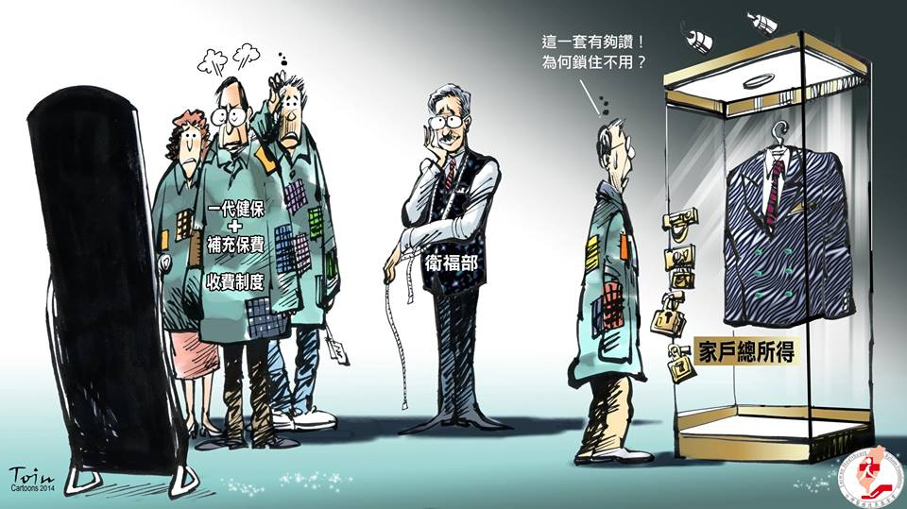
❹
健保永續
Notes:
使用方法： 【更改文字】：将标题框及正文框中的文字可直接改为您所需文字 【更改图片】：点中图片》绘图工具》格式》填充》图片》选择您需要展示的图片 【增加减少图片】：直接复制粘贴图片来增加图片数，复制后更改方法见【更改图片】 【更改图片色彩】：点中图片》图片工具》格式》色彩（重新着色）》选择您喜欢的色彩 下载更多模板、视频教程：http://www.mysoeasy.com

Slide 18
三代健保
三代健保不應該只談家戶總所得，也應包含檢討健保資源的重分配，並研議如何因應老化之挑戰(EX:如何與長照銜接)。
家戶總所得部分已有既有法條，又有補充保費經驗，不該再說要花6-8年才能上路(請提出具體時程表)。
收支連動制度應有更透明公開、考量長期趨勢而非短線操作之財務評估，並且依法擴大公民參與(公民會議討論、開放病友旁聽)，別淪為政策買票工具。

Slide 19
❺
醫療糾紛
Notes:
使用方法： 【更改文字】：将标题框及正文框中的文字可直接改为您所需文字 【更改图片】：点中图片》绘图工具》格式》填充》图片》选择您需要展示的图片 【增加减少图片】：直接复制粘贴图片来增加图片数，复制后更改方法见【更改图片】 【更改图片色彩】：点中图片》图片工具》格式》色彩（重新着色）》选择您喜欢的色彩 下载更多模板、视频教程：http://www.mysoeasy.com

Slide 20
溫暖的醫病關係
建立誠實、除錯、非訟並重的處理機制
建立初步鑑定、調解先行的非訟機制。
利用全國司改會議契機，結合醫法界共識與資源，建立完善的非訟化處理模式，以解決醫糾訴訟導致醫病法三輸的困局。
儘速全面試辦多元調解計畫，補強各縣市調處量能之落差。
公開RCA報告、共同學習除錯
105年6月上路的生產救濟應公開通報、關懷及RCA案例，並分析成效。
建立重大病安事件由獨立調查小組進行根本原因分析之機制，避免球員兼裁判。

Slide 21
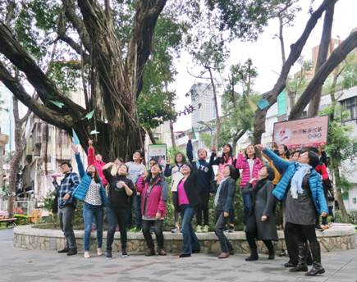
謝謝聆聽，敬請指教與支持~

